Slide 1
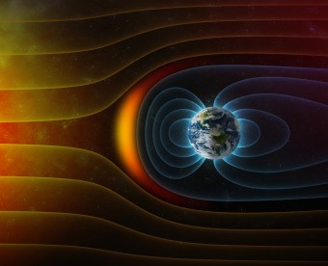
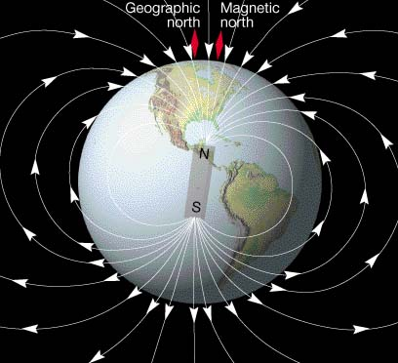
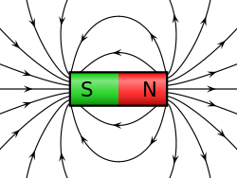
Physics4 s32204 ElectroMagnetic
ElectroMagnetic
ไฟฟ้าและแม่เหล็ก (electromagnetic)

Slide 2
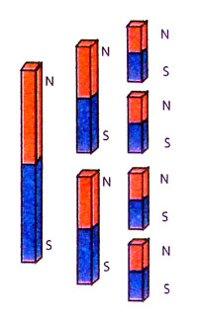
Physics4 s32204 ElectroMagnetic
ElectroMagnetic
แม่เหล็กและสนามแม่เหล็ก
แมกนีไทต์ (magnetite) เป็นแร่ที่สามารถดูดเหล็กได้
แม่เหล็ก (magnets) คือวัตถุที่ดูดเหล็กได้
สารแม่เหล็ก (magnetic substance) เป็นส่วนวัตถุที่แม่เหล็กออกแรงกระทำ
บริเวณปลายแท่งแม่เหล็ก เรียกว่า ขั้วแม่เหล็ก (magnetic pole)
ขั้วที่ชี้ไปทางทิศเหนือ เรียก ขั้วเหนือ (north pole) ใช้อักษร N แทนขั้วเหนือ
ขั้วที่ชี้ไปทางทิศใต้ เรียก ขั้วใต้ (south pole) ใช้อักษร S แทนขั้วใต้
แม่เหล็กขั้วเดียวกันจะผลักกัน ขั้วต่างกันจะดูดกัน

Slide 3
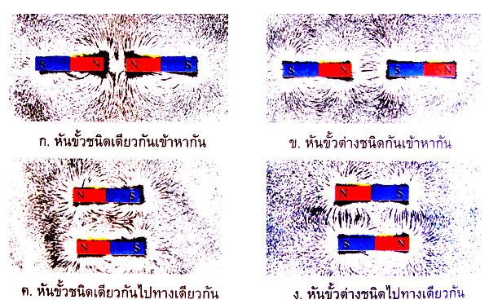
Physics4 s32204 ElectroMagnetic
ElectroMagnetic
สนามแม่เหล็ก
เราเรียกบริเวณที่มีแรงกระทำต่อสารแม่เหล็กและเข็มทิศว่า สนามแม่เหล็ก (magnetic field) ซึ่งแสดงให้เห็นได้โดยใช้ผงเหล็กโรยบนกระดาษที่วางบนแท่งแม่เหล็ก จะเห็นผงเหล็กเรียงตัวเป็นแนว เรียกว่า เส้นสนามแม่เหล็ก (magnetic field lines)

Slide 4
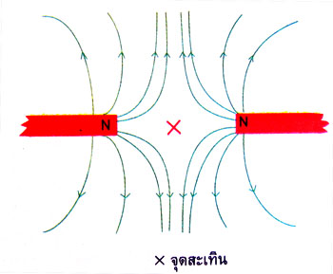
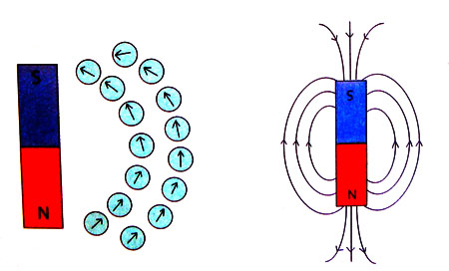
Physics4 s32204 ElectroMagnetic
ElectroMagnetic
สนามแม่เหล็ก
บริเวณที่มีเส้นสนามแม่เหล็กหนาแน่นมาก แสดงว่าสนามแม่เหล็กบริเวณนี้มีค่ามากบริเวณไม่มีเส้นสนามแม่เหล็กผ่าน แสดงว่าไม่มีสนามแม่เหล็กบริเวณนั้น เรียกตำแหน่งที่สนามแม่เหล็กเป็นศูนย์ว่า จุดสะเทิน (neutral point)

Slide 5
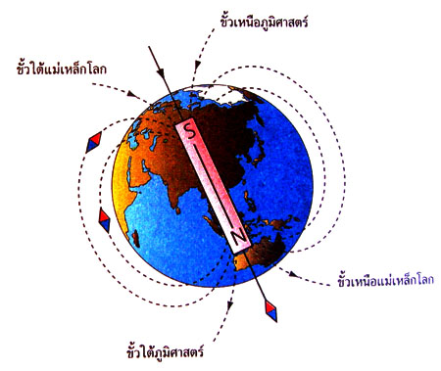
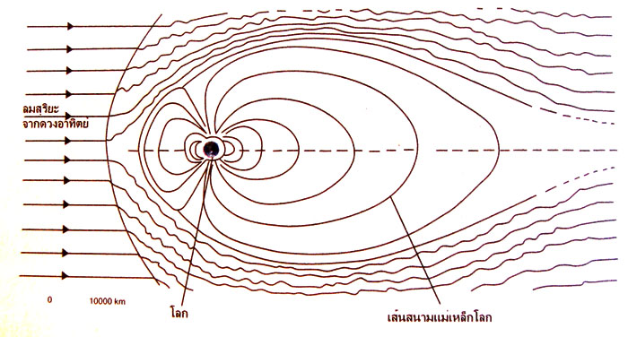
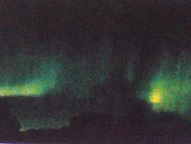
Physics4 s32204 ElectroMagnetic
ElectroMagnetic
สนามแม่เหล็กโลก
สนามแม่เหล็กโลก (earth’s magnetic field) เส้นสนามแม่เหล็กโลกมีทิศพุ่งออกจากบริเวณขั้วใต้ทางภูมิศาสตร์ไปยังขั้วเหนือทางภูมิศาสตร์

Slide 6
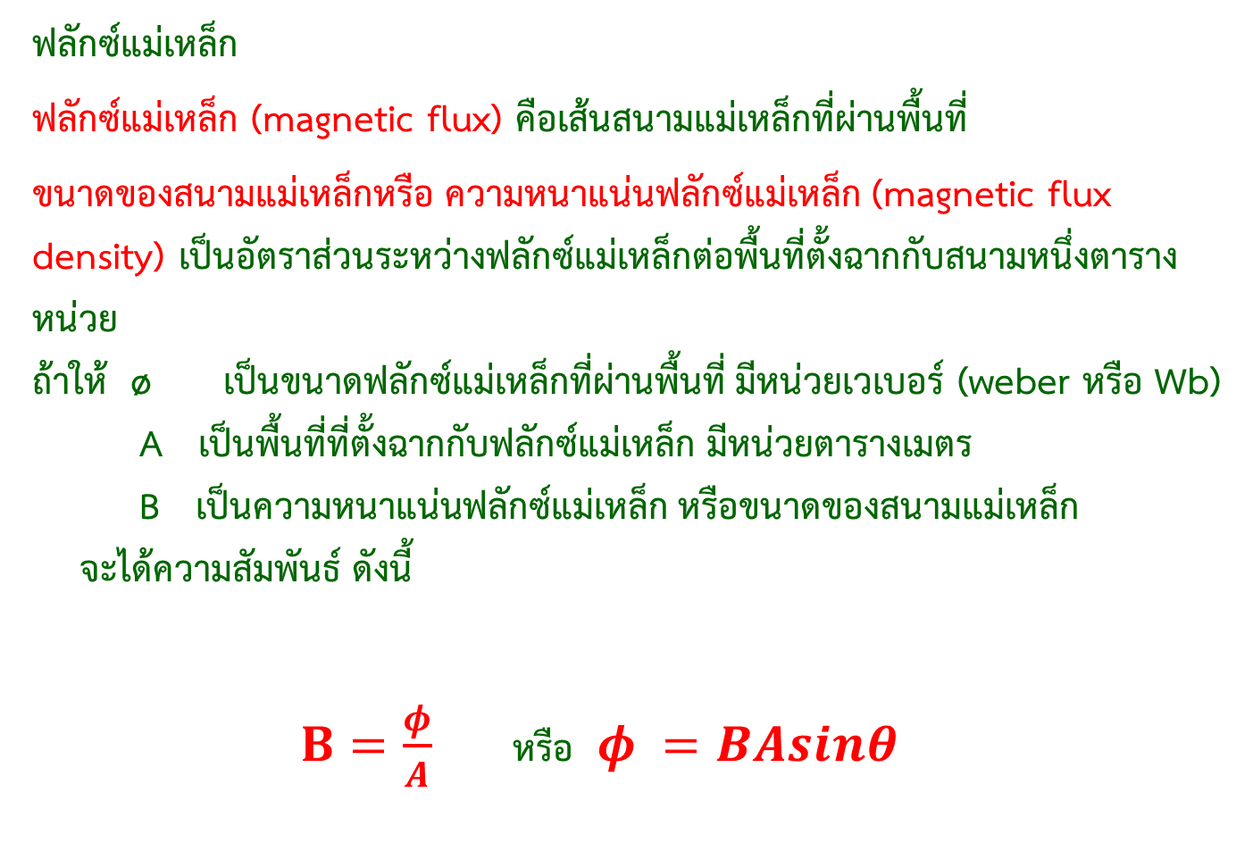
Physics4 s32204 ElectroMagnetic
ElectroMagnetic
ฟลักซ์แม่เหล็ก
ฟลักซ์แม่เหล็ก (magnetic flux) คือเส้นสนามแม่เหล็กที่ผ่านพื้นที่
ขนาดของสนามแม่เหล็กหรือ ความหนาแน่นฟลักซ์แม่เหล็ก (magnetic flux density) เป็นอัตราส่วนระหว่างฟลักซ์แม่เหล็กต่อพื้นที่ตั้งฉากกับสนามหนึ่งตารางหน่วย
ถ้าให้ ø เป็นขนาดฟลักซ์แม่เหล็กที่ผ่านพื้นที่ มีหน่วยเวเบอร์ (weber หรือ Wb)
A เป็นพื้นที่ที่ตั้งฉากกับฟลักซ์แม่เหล็ก มีหน่วยตารางเมตร
B เป็นความหนาแน่นฟลักซ์แม่เหล็ก หรือขนาดของสนามแม่เหล็ก
จะได้ความสัมพันธ์ ดังนี้
$B=\frac{φ}{A}$ หรือ $φ =BAsinθ$

Slide 7

Physics4 s32204 ElectroMagnetic
ElectroMagnetic
ตัวอย่าง 1 ฟลักซ์แม่เหล็กขนาด $2×{10}^{−4}$ เวเบอร์ พุ่งผ่านตั้งฉากพื้นที่ 20 ตารางเซนติเมตร ความหนาแน่นฟลักซ์แม่เหล็กมีค่าเท่าใด (0.1 เทสลา)

Slide 8
Physics4 s32204 ElectroMagnetic
ElectroMagnetic
ตัวอย่าง 2 ขดลวดมอเตอร์ไฟฟ้ามีพื้นที่หน้าตัด 0.4 ตารางเมตร วางอยู่ในสนามแม่เหล็ก 2 เทสลา โดยมีระนาบขดลวดทำมุม 30 องศา กับระนาบแม่เหล็ก จงหาฟลักซ์แม่เหล็กที่ผ่านขดลวด (0.4 เวเบอร์)

Slide 9
Physics4 s32204 ElectroMagnetic
ElectroMagnetic
ตัวอย่าง 3 ขดลวดวงกลมรัศมี 7 เซนติเมตร วางอยู่ในสนามแม่เหล็ก 4 เทสลา โดยมีระนาบขดลวดทำมุม 30 องศา กับระนาบแม่เหล็ก จงหาฟลักซ์แม่เหล็กที่ผ่านขดลวด (0.03 เวเบอร์)

Slide 10
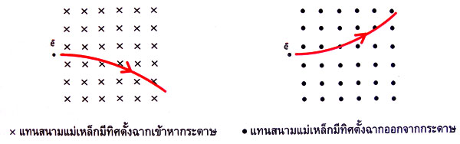
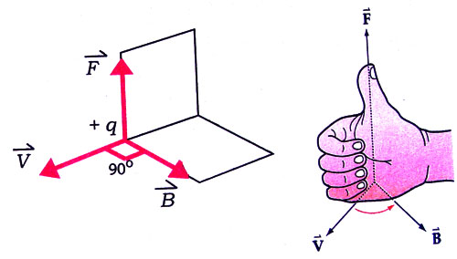
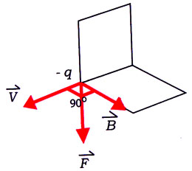
Physics4 s32204 ElectroMagnetic
ElectroMagnetic
การเคลื่อนที่ของอนุภาคที่มีประจุไฟฟ้าในสนามแม่เหล็ก
เมื่ออิเล็กตรอนซึ่งเป็นอนุภาคที่มีประจุไฟฟ้าลบ เคลื่อนที่ในทิศตั้งฉากกับสนามแม่เหล็กที่มีทิศพุ่งเข้าและตั้งฉากกับกระดาษ แนวการเคลื่อนที่ของอิเล็กตรอนจะเบนโค้งลง แสดงว่ามีแรงกระทำต่ออิเล็กตรอนในทิศลง ดังรูป

Slide 11
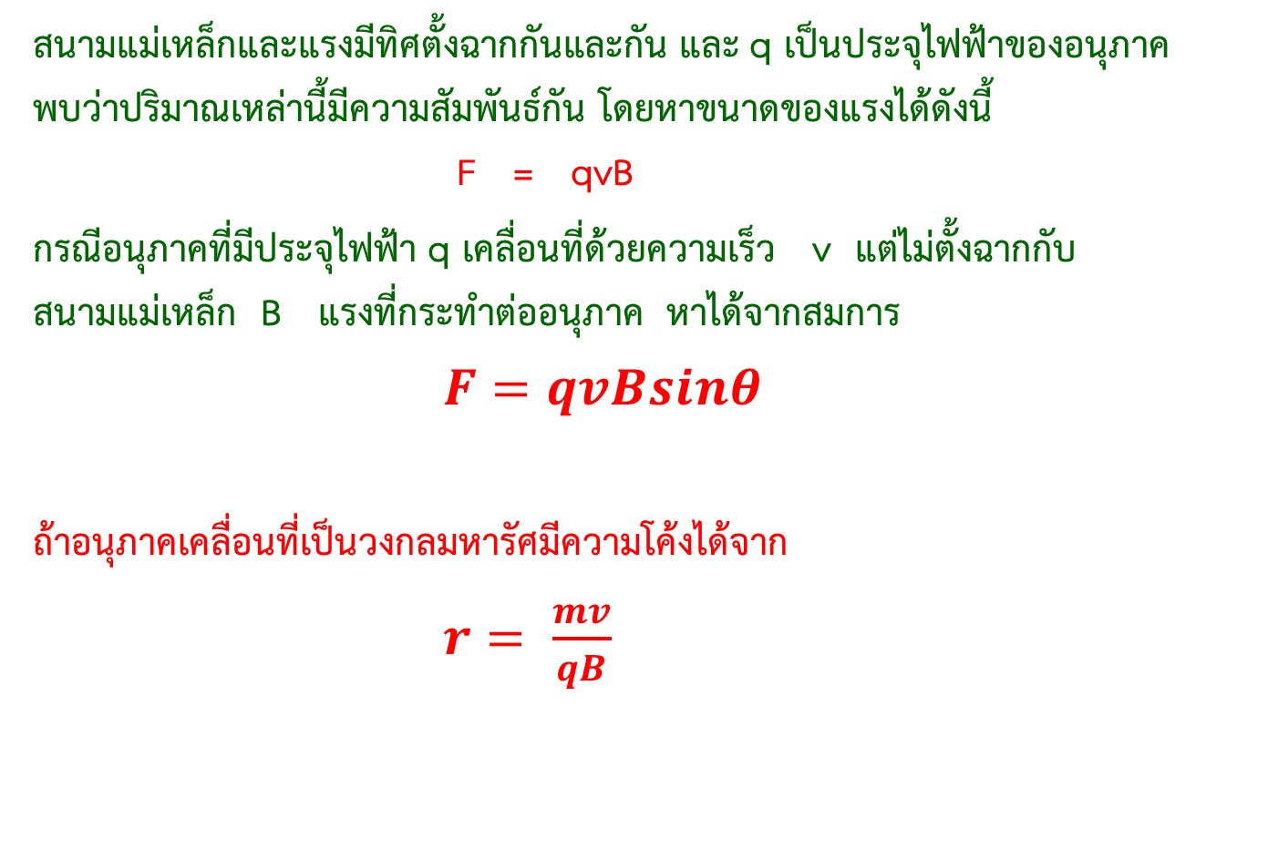
Physics4 s32204 ElectroMagnetic
ElectroMagnetic
สนามแม่เหล็กและแรงมีทิศตั้งฉากกันและกัน และ q เป็นประจุไฟฟ้าของอนุภาค พบว่าปริมาณเหล่านี้มีความสัมพันธ์กัน โดยหาขนาดของแรงได้ดังนี้
F = qvB
กรณีอนุภาคที่มีประจุไฟฟ้า q เคลื่อนที่ด้วยความเร็ว v แต่ไม่ตั้งฉากกับสนามแม่เหล็ก B แรงที่กระทำต่ออนุภาค หาได้จากสมการ
$F=qvBsinθ$
ถ้าอนุภาคเคลื่อนที่เป็นวงกลมหารัศมีความโค้งได้จาก
$r= \frac{mv}{qB}$

Slide 12

Physics4 s32204 ElectroMagnetic
ElectroMagnetic
ตัวอย่าง 1 อิเล็กตรอนตัวหนึ่งเคลื่อนที่ด้วยความเร็วคงตัว $1.8×{10}^{6}$ เมตรต่อวินาทีในทิศจากซ้ายไปขวา เข้าไปในสนามแม่เหล็กสม่ำเสมอขนาด $8.0×{10}^{−2}$ เทสลา และสนามมีทิศตั้งฉากเข้าหากระดาษ จงหาขนาดและทิศของแรงแม่เหล็กที่กระทำต่ออิเล็กตรอน ($2.3×{10}^{−14}$ นิวตัน)

Slide 13

Physics4 s32204 ElectroMagnetic
ElectroMagnetic
ตัวอย่าง 2 ยิงอิเล็กตรอนด้วยความเร็ว $5.0×{10}^{7}$ เมตรต่อวินาที เข้าไปตั้งฉากกับสนามแม่เหล็กสม่ำเสมอขนาด $3.5×{10}^{−2}$ เทสลา กำหนดให้ประจุอิเล็กตรอนเท่ากับ $1.6×{10}^{−19}$ คูลอมบ์ และมวลอิเล็กตรอนเท่ากับ $9.1×{10}^{−31}$ กิโลกรัม จงหา
แรงที่กระทำต่ออิเล็กตรอน ($2.8×{10}^{−13}$ นิวตัน)
รัศมีความโค้งของอิเล็กตรอน ($8.12×{10}^{−3}$ เมตร)

Slide 14

Physics4 s32204 ElectroMagnetic
ElectroMagnetic
ตัวอย่าง 3 อนุภาคโปรตอนในรังสีคอสมิกพุ่งเข้าหาโลกด้วยความเร็ว $1.6×{10}^{8}$ เมตรต่อวินาที ในทิศตั้งฉากกับสนามแม่เหล็กโลก ถูกเบี่ยงเบนให้เคลื่อนที่เป็นวงกลมรัศมี $3.34×{10}^{4}$ กิโลเมตร รอบโลก ขนาดสนามแม่เหล็กโลกมีค่าเท่าใด กำหนดให้ประจุโปรตอนเท่ากับ $1.6×{10}^{−19}$ คูลอมบ์ และมวลโปรตอนเท่ากับ $1.67×{10}^{−27}$ กิโลกรัม ไม่คิดค่า g ($0.5×{10}^{−7}$ เทสลา)

Slide 15
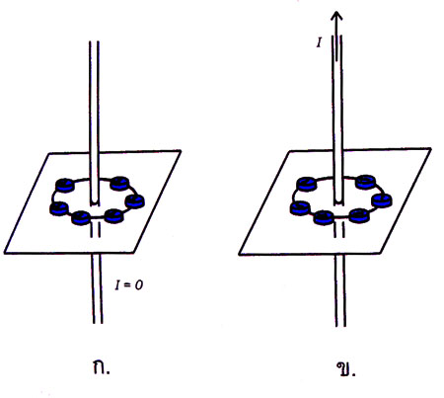
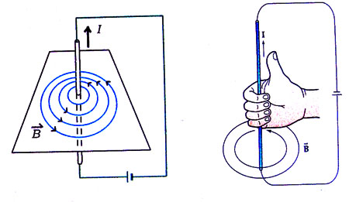
Physics4 s32204 ElectroMagnetic
ElectroMagnetic
กระแสไฟฟ้าทำให้เกิดสนามแม่เหล็ก
ในปี พ.ศ. 2363 ฮานส์ เออร์สเตด พบว่า เมื่อกระแสไฟฟ้าผ่านลวดตัวนำจะเกิดสนามแม่เหล็กรอบลวดตัวนำนั้น
ทิศของสนามแม่เหล็กหาได้จาก กฎมือขวา (right hand rule) โดยกำมือขวารอบลวดตัวนำตรงให้หัวแม่มือชี้ไปทางทิศของกระแสไฟฟ้าทิศการวนของนิ้วทั้งสี่ คือ ทิศของสนามแม่เหล็ก

Slide 16
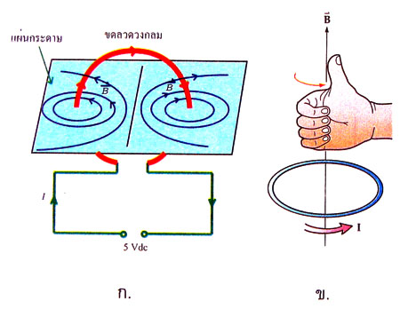
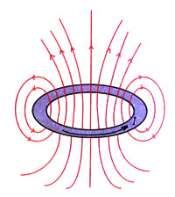
Physics4 s32204 ElectroMagnetic
ElectroMagnetic
ถ้าผ่านกระแสไฟฟ้าไปในลวดตัวนำที่ถูกตัดเป็นวงกลม

Slide 17
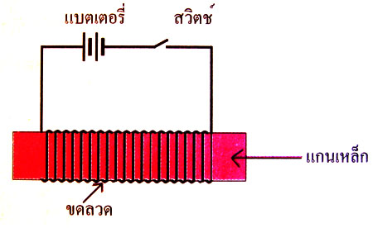
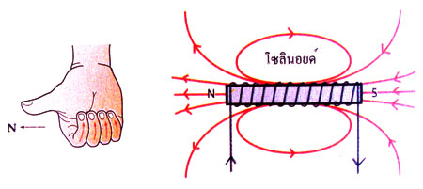
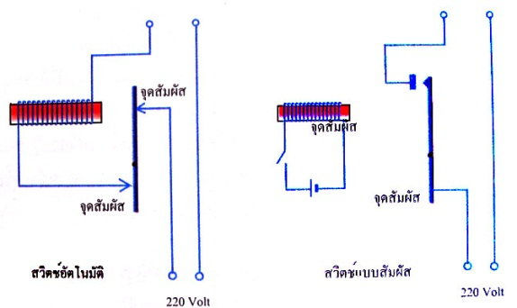
Physics4 s32204 ElectroMagnetic
ElectroMagnetic
สนามแม่เหล็กของโซเลนอยด์
เมื่อนำลวดตัวนำที่มีฉนวนหุ้มมาขดเป็นวงกลมหลายๆ วง เรียงซ้อนกันเป็นรูปทรงกระบอก ขดลวดที่ได้นี้เรียกว่า โซเลนอยด์ (solenoid)
- สนามแม่เหล็กที่เกิดชึ้นมีค่าสูงสุดที่บริเวณแกนกลางของโซเลนอยด์
- ขนาดของสนามแม่เหล็กจะมีค่าเพิ่มขึ้นเมื่อกระแสไฟฟ้าเพิ่ม หรือจำนวนรอบของขดลวดเพิ่ม
ถ้าใส่แท่งเหล็กอ่อนไว้ที่แกนกลางของโซเลนอยด์ เมื่อกระแสไฟฟ้าผ่านโซเลนอยด์ แท่งเหล็กอ่อนจะมีสมบัติเป็นแม่เหล็ก แม่เหล็กที่เกิดจากวิธีนี้เรียกว่า แม่เหล็กไฟฟ้า (electromagnet) เมื่อไม่มีกระแสไฟฟ้า แท่งเหล็กอ่อนจะหมดสภาพแม่เหล็กทันที

Slide 18
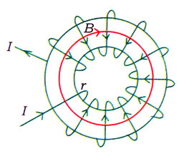
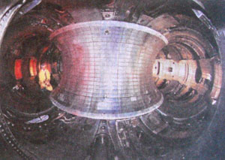
Physics4 s32204 ElectroMagnetic
ElectroMagnetic
สนามแม่เหล็กของทอรอยด์
เมื่อนำลวดตัวนำที่มีฉนวนหุ้มมาขดเป็นวงกลมหลายๆ รอบเรียงกันเป็นรูปทรงกระบอกแล้วขดเรียงเป็นวงกลม ขดลวดที่ได้นี้เรียกว่า ทอรอยด์(toroid)
ปัจจุบันมีการนำหลักการของทอรอยด์ ไปสร้างสนามแม่เหล็กในห้องปฏิบัติการวิทยาศาสตร์ขั้นสูง เช่น ใช้ในเครื่องปฏิกรณ์นิวเคลียร์ฟิวชัน (fusion nuclear reactor)

Slide 19
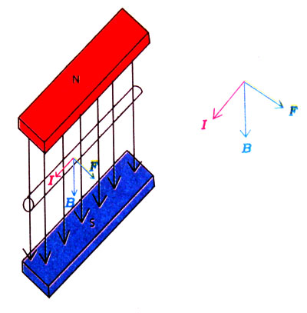
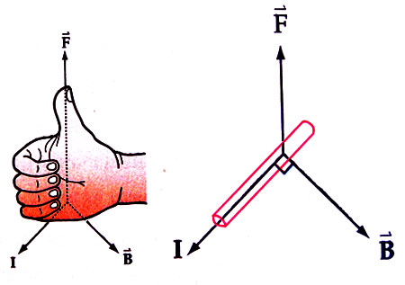
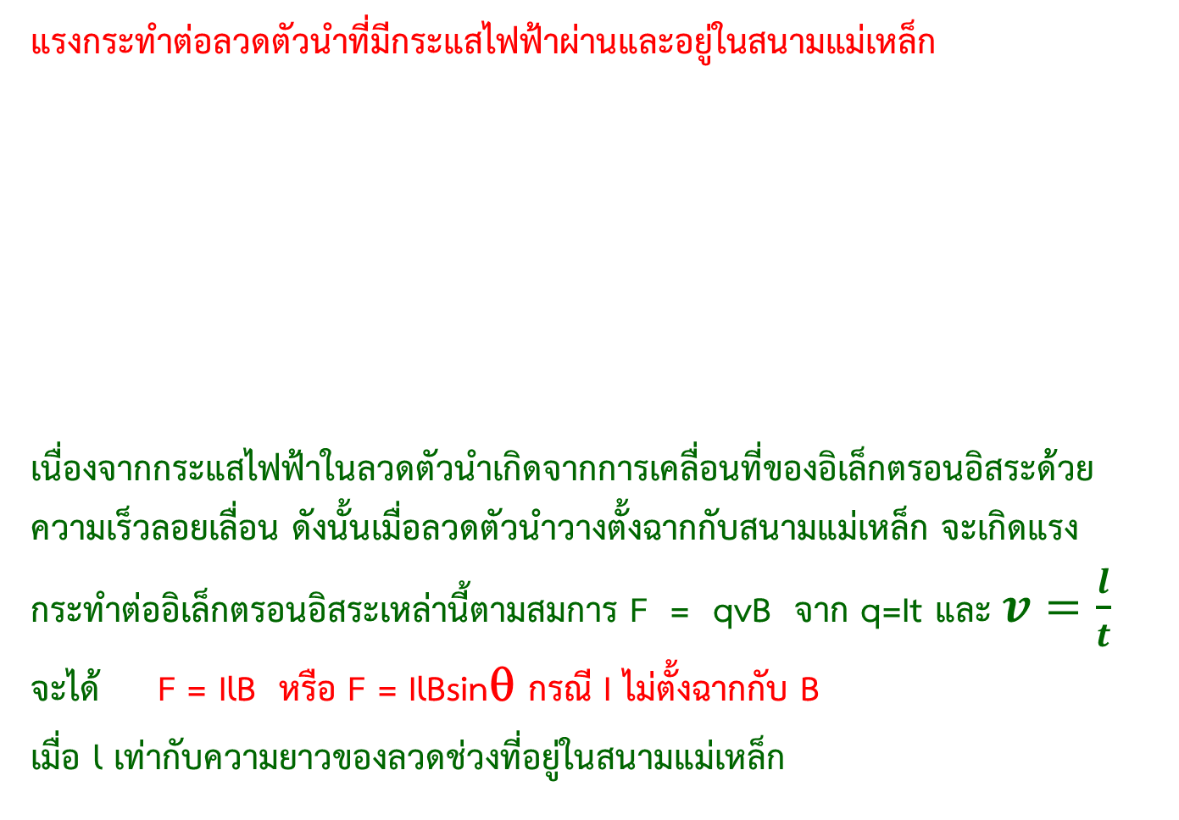
Physics4 s32204 ElectroMagnetic
ElectroMagnetic
แรงกระทำต่อลวดตัวนำที่มีกระแสไฟฟ้าผ่านและอยู่ในสนามแม่เหล็ก
เนื่องจากกระแสไฟฟ้าในลวดตัวนำเกิดจากการเคลื่อนที่ของอิเล็กตรอนอิสระด้วยความเร็วลอยเลื่อน ดังนั้นเมื่อลวดตัวนำวางตั้งฉากกับสนามแม่เหล็ก จะเกิดแรงกระทำต่ออิเล็กตรอนอิสระเหล่านี้ตามสมการ F = qvB จาก q=It และ $v=\frac{l}{t}$
จะได้ F = IlB หรือ F = IlBsinθ กรณี I ไม่ตั้งฉากกับ B
เมื่อ l เท่ากับความยาวของลวดช่วงที่อยู่ในสนามแม่เหล็ก

Slide 20

Physics4 s32204 ElectroMagnetic
ElectroMagnetic
ตัวอย่าง 1 ลวดเส้นหนึ่งยาว 5 เซนติเมตร มีกระแสไฟฟ้าไหลผ่าน 4 แอมแปร์วางอยู่ในสนามแม่เหล็กสม่ำเสมอ ${10}^{−3}$เทสลา โดยลวดเอียงทำมุม 30 องศา กับสนามแม่เหล็ก จงหาขนาดแรงที่แม่เหล็กกระทำต่อลวด (${10}^{−4}$ นิวตัน)

Slide 21

Physics4 s32204 ElectroMagnetic
ElectroMagnetic
ตัวอย่าง 2 ในการวัดสนามแม่เหล็กที่ศูนย์กลางของลวดโซลินอยด์ โดยวัดแรงที่กระทำต่อขดลวด ถ้าส่วนของลวดที่ตั้งฉากกับสนามยาว 15 มิลลิเมตร มีแรงกระทำ$1.2×{10}^{−3}$ นิวตัน เมื่อมีกระแสผ่าน 4 แอมแปร์ สนามแม่เหล็กมีค่าเท่าใด (0.02 T)

Slide 22
Physics4 s32204 ElectroMagnetic
ElectroMagnetic
ตัวอย่าง 3 แท่งตัวนำยาว 10 เซนติเมตร มีมวล 0.05 กิโลกรัม มีกระแสไฟฟ้าผ่าน 25 แอมแปร์ เมื่อนำไปวางในบริเวณที่มีสนามแม่เหล็กสม่ำเสมอ ปรากฏว่าแท่งตัวนำลอยอยู่นิ่งได้ในสนามแม่เหล็ก จงหาขนาดสนามแม่เหล็ก (0.2 T)

Slide 23
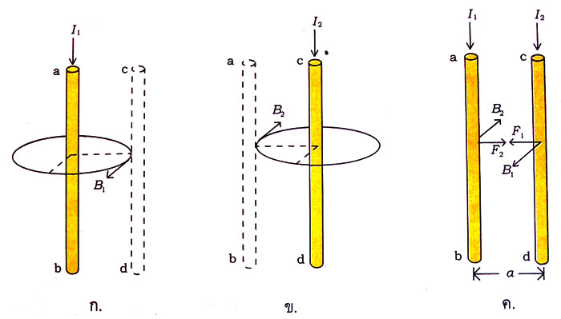
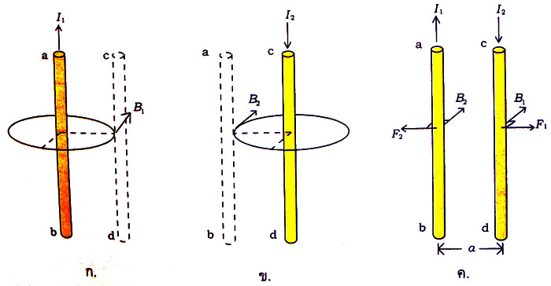
Physics4 s32204 ElectroMagnetic
ElectroMagnetic
แรงระหว่างลวดตัวนำสองเส้นที่ขนานกันและมีกระแสไฟฟ้าผ่าน
ถ้ากระแสไฟฟ้าในลวดตัวนำขนานทั้งสองเส้นมีทิศเดียวกันแรงระหว่างลวดเป็นแรงดูด แต่ถ้ากระแสไฟฟ้าในลวดตัวนำขนานทั้งสองมีทิศตรงกันข้ามแรงระหว่างลวดเป็นแรงผลัก

Slide 24
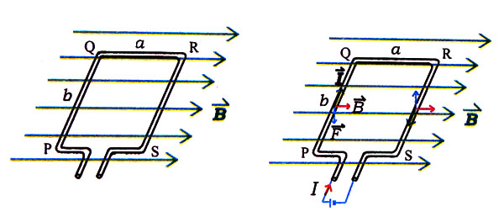
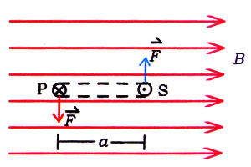
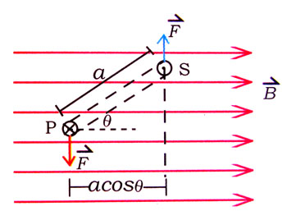
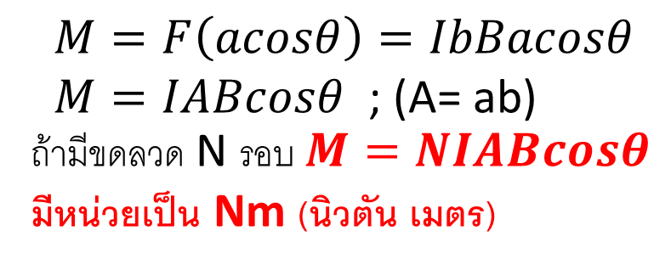
Physics4 s32204 ElectroMagnetic
ElectroMagnetic
แรงกระทำต่อขดลวดที่มีกระแสไฟฟ้าผ่านและอยู่ในสนามแม่เหล็ก
พิจารณาขดลวดตัวนำรูปสี่เหลี่ยมมุมฉาก PQRS วางในสนามแม่เหล็ก B
โมเมนต์ของแรงคู่ควบ = แรงคู่ควบ x ระยะทางตั้งฉากระหว่างแนวแรงทั้งสอง
$$M=F\left(acosθ\right)=IbBacosθ$$
$M=IABcosθ$ ; (A= ab)
ถ้ามีขดลวด N รอบ $M=NIABcosθ$
มีหน่วยเป็น Nm (นิวตัน เมตร)

Slide 25
Physics4 s32204 ElectroMagnetic
ElectroMagnetic
ตัวอย่าง 1 ขดลวดตัวนำรูปสี่เหลี่ยมมีจำนวนขด 400 รอบ และมีพื้นที่ 10 ตารางเซนติเมตร อยู่ในสนามแม่เหล็กสม่ำเสมอขนาด 5 เทสลา จงหาโมเมนต์ของแรงคู่ควบที่เกิดขึ้น เมื่อมีกระแสไฟฟ้า 6 แอมแปร์ ผ่านขดลวด และระนาบของขดลวดทำมุม 60 องศากับสนามแม่เหล็ก (6 นิวตัน เมตร)

Slide 26
Physics4 s32204 ElectroMagnetic
ElectroMagnetic
ตัวอย่าง 2 ขดลวดรูปวงกลมรัศมี 0.2 เมตร แขวนด้วยเชือกในแนวดิ่งโดยระนาบขดลวดทำมุม 30 องศา กับทิศตะวันออก-ตก ถ้าขดลวดมีจำนวน 400 รอบ มีกระแสไฟฟ้าผ่าน 7 แอมแปร์ สนามแม่เหล็กโลก 0.5 เทสลา โมเมนต์ของแรงคู่ควบมีค่าเท่าใด (88 นิวตัน เมตร)

Slide 27
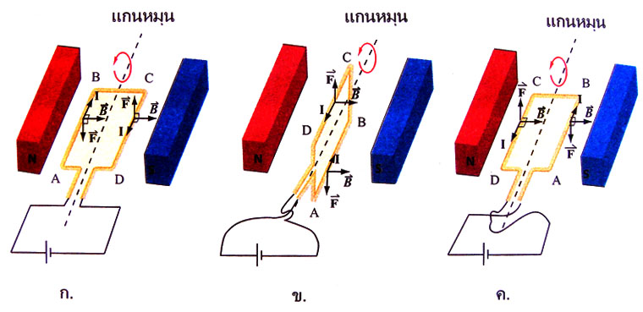
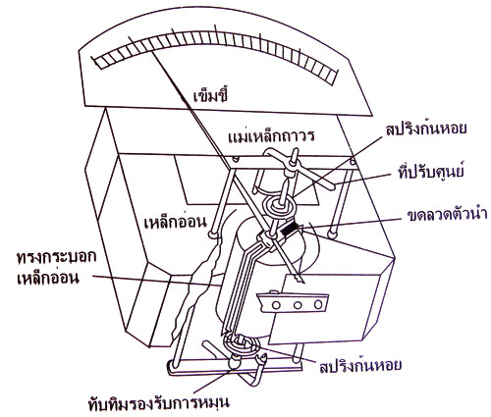
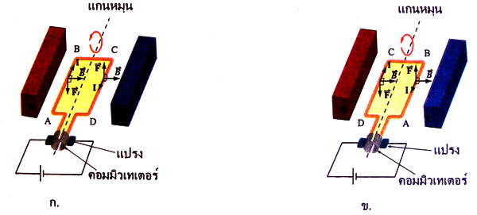
Physics4 s32204 ElectroMagnetic
ElectroMagnetic
การประยุกต์ผลของสนามแม่เหล็กต่อตัวนำที่มีกระแสไฟฟ้าผ่าน
เมื่อกระแสไฟฟ้าผ่านขดลวดตัวนำที่อยู่ในสนามแม่เหล็ก จะเกิดโมเมนต์ของแรงคู่ควบ ทำให้ขดลวดหมุน หลักการนี้นำไปใช้สร้างมอเตอร์ไฟฟ้ากระแสตรง (dc motor) และ แกลแวนอมิเตอร์ (galvanometer)

Slide 28
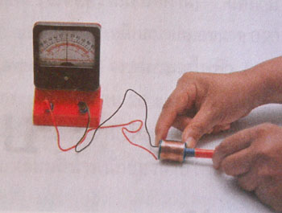
Physics4 s32204 ElectroMagnetic
ElectroMagnetic
กระแสไฟฟ้าเหนี่ยวนำและแรงเคลื่อนไฟฟ้าเหนี่ยวนำ
กระแสไฟฟ้าในขดลวดตัวนำเกิดจากฟลักซ์แม่เหล็กที่ผ่านขดลวดตัวนำมีการเปลี่ยนแปลงเรียกการทำให้เกิดกระแสไฟฟ้าลักษณะนี้ว่า การเหนี่ยวนำแม่เหล็กไฟฟ้า (electromagnetic induction) และ เรียกกระแสไฟฟ้าที่เกิดจากวิธีนี้ว่า กระแสไฟฟ้าเหนี่ยวนำ (induced current) ปลายทั้งสองของเส้นลวดตัวนำทำหน้าที่เสมือนเป็นแหล่งกำเนิดไฟฟ้าแรงเคลื่อนไฟฟ้าที่เกิดขึ้นนี้เรียกว่า แรงเคลื่อนไฟฟ้าเหนี่ยวนำ (induced electromotive force)

Slide 29
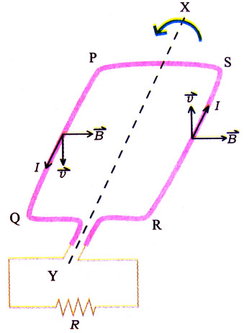
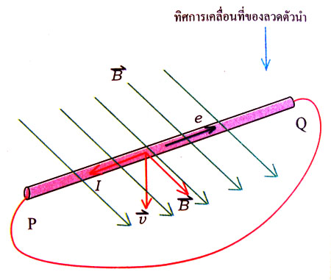
Physics4 s32204 ElectroMagnetic
ElectroMagnetic
แรงเคลื่อนไฟฟ้าเหนี่ยวนำที่เกิดขึ้นในขดลวด เป็นสัดส่วนกับอัตราการเปลี่ยนแปลงของฟลักซ์แม่เหล็กที่ผ่านขดลวดนั้น เมื่อเทียบกับเวลา ข้อความนี้เรียกว่า กฎการเหนี่ยวนำของฟาราเดย์ (Faraday’s Law of Induction) เรียกสั้นๆ ว่า กฎของฟาราเดย์ ซึ่งเป็นกฎพื้นฐานของไฟฟ้าและแม่เหล็ก

Slide 30
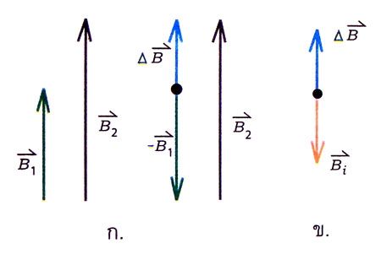
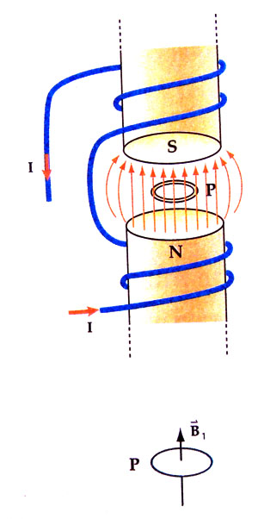
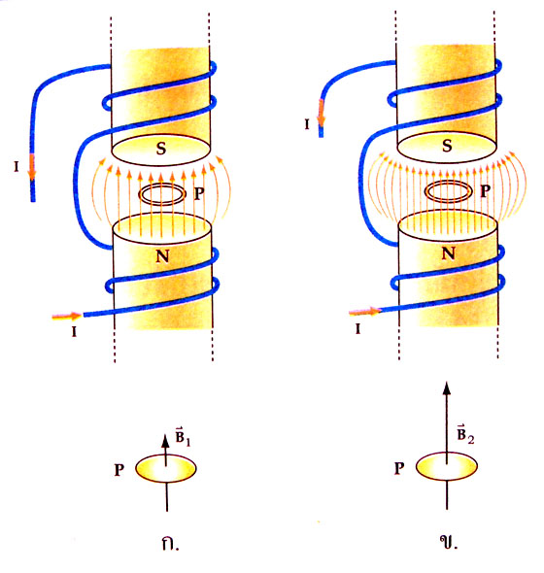
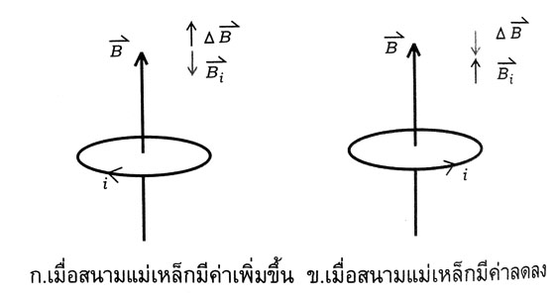
Physics4 s32204 ElectroMagnetic
ElectroMagnetic
การหาทิศของกระแสไฟฟ้าเหนี่ยวนำในขดลวดตัวนำ หาได้จาก กฎของเลนซ์ (Lenz’s law) ซึ่งมีใจความว่า แรงเคลื่อนไฟฟ้าเหนี่ยวนำในขดลวดจะทำให้เกิดกระแสไฟฟ้าเหนี่ยวนำในทิศที่จะทำให้เกิดฟลักซ์แม่เหล็กใหม่ขึ้นมาต้านการเปลี่ยนแปลงของฟลักซ์แม่เหล็กเดิมที่ตัดผ่านขดลวดนั้น

Slide 31
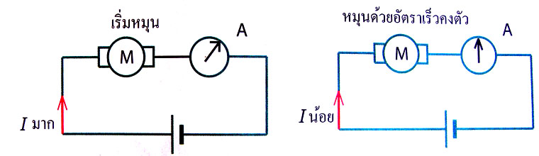
Physics4 s32204 ElectroMagnetic
ElectroMagnetic
มอเตอร์และเครื่องกำเนิดไฟฟ้า
มอเตอร์
ขณะที่มอเตอร์หมุน ฟลักซ์แม่เหล็กที่ผ่านขดลวดจะมีค่าเปลี่ยนแปลง เกิดแรงเคลื่อนไฟฟ้าเหนี่ยวนำที่มีทิศตรงข้ามกับแรเคลื่อนไฟฟ้าเดิมทำให้เกิดกระแสไฟฟ้าเหนี่ยวนำในขดลวดในทิศตรงข้ามกับกระแสไฟฟ้าที่ทำให้ขดลวดหมุน จึงเป็นผลให้กระแสไฟฟ้าที่ผ่านมอเตอร์ขณะหมุนด้วยอัตราเร็วคงตัว มีค่าน้อยกว่ากระแสไฟฟ้าที่ผ่านมอเตอร์ขณะเริ่มหมุน แรงเคลื่อนไฟฟ้าเหนี่ยวนำในกรณีนี้เรียกว่า แรงเคลื่อนไฟฟ้าต้านกลับ(back emf)

Slide 32


Physics4 s32204 ElectroMagnetic
ElectroMagnetic
เครื่องกำเนิดไฟฟ้า
การเคลื่อนขดลวดตัวนำทำให้ฟลักซ์แม่เหล็กที่ผ่านขดลวดมีการเปลี่ยนแปลง จึงมีแรงเคลื่อนไฟฟ้าเหนี่ยวนำ
D.C กระแสตรง A.C กระแสสลับ

Slide 33




Physics4 s32204 ElectroMagnetic
ElectroMagnetic
เครื่องกำเนิดไฟฟ้า
เครื่องกำเนิดไฟฟ้าที่ศึกษามาแล้วให้กระแสไฟฟ้าโดยการใช้ขดลวดหมุนตัดฟลักซ์แม่เหล็ก เครื่องกำเนิดไฟฟ้ากระแสสลับบางประเภทใช้วิธีหมุนแท่งแม่เหล็ก

Slide 34


Physics4 s32204 ElectroMagnetic
ElectroMagnetic
หม้อแปลง (transformer)
ขดลวดขดที่ต่อกับแหล่งกำเนิดไฟฟ้าเรียกว่า ขดลวดปฐมภูมิ (primary coil) ส่วนขดลวดอีกขดหนึ่งซึ่งต่อกับเครื่องใช้ไฟฟ้า เรียกว่า ขดลวดทุติยภูมิ (secondary coil) เมื่อกระแสไฟฟ้าสลับผ่านขดลวดปฐมภูมิ จะมีฟลักซ์แม่เหล็กที่มีค่าเปลี่ยนแปลงเกิดขึ้น แรงเคลื่อนไฟฟ้าเหนี่ยวนำที่เกิดขึ้นในขดลวดมีความสัมพันธ์กับอัตราส่วนของจำนวนรอบของขดลวดทั้งสอง จะได้
$\frac{E_{1}}{E_{2}}=\frac{N_{1}}{N_{2}}$
${ E}_{1}$ = แรงเคลื่อนไฟฟ้าของขดลวดปฐมภูมิ
$E_{2}$= แรงเคลื่อนไฟฟ้าของขดลวดทุติยภูมิ
$N_{1}$= จำนวนรอบของขดลวดปฐมภูมิ
${ N}_{2}$ = จำนวนรอบของขดลวดทุติยภูมิ

Slide 35

Physics4 s32204 ElectroMagnetic
ElectroMagnetic
ถ้าไม่มีการสูญเสียพลังงานในหม้อแปลง จากกฎการอนุรักษ์พลังงานจะได้ว่า
พลังงานไฟฟ้าของขดลวดปฐมภูมิ = พลังงานไฟฟ้าของขดลวดทุติยภูมิ
ในเวลา t หากำลังไฟฟ้าของขดลวดทั้งสองได้ดังนี้
$P_{1}=P_{2}$
$I_{1}V_{1}=I_{2}V_{2}$
$P_{1}$ และ $P_{2}$ เป็นกำลังไฟฟ้าในขดลวดปฐมภูมิและทุติยภูมิ
$I_{1}$และ $I_{2}$ เป็นกระแสไฟฟ้าในขดลวดปฐมภูมิและทุติยภูมิ
$V_{1}$เป็นความต่างศักย์ระหว่างปลายทั้งสองของขดลวดปฐมภูมิ
$V_{2}$เป็นความต่างศักย์ระหว่างปลายทั้งสองของขดลวดทุติยภูมิ
กระแสวน (eddy current) เป็นกระแสไฟฟ้าเหนี่ยวนำเกิดขึ้นในแกนเหล็ก เป็นผลให้แกนเหล็กร้อน จึงทำให้กำลังไฟฟ้าที่ได้จากขดลวดทุตยภูมิน้อยกว่ากำลังไฟฟ้าที่ขดลวดปฐมภูมิเสมอ แก้ไขโดยใช้แผ่นเหล็กอ่อน (soft iron) หลายๆ แผ่นวางซ้อนกัน

Slide 36
Physics4 s32204 ElectroMagnetic
ElectroMagnetic
ตัวอย่าง 1 หม้อแปลงไฟฟ้าซึ่งใช้ไฟฟ้า 110 โวลต์ มีขดลวดปฐมภูมิ 80 รอบ ถ้าต้องการให้หม้อแปลงนี้จ่ายไฟได้ 2,200 โวลต์ ขดลวดทุติยภูมิต้องมีจำนวนรอบเท่าใด(1,600 รอบ)

Slide 37
Physics4 s32204 ElectroMagnetic
ElectroMagnetic
ตัวอย่าง 2 หม้อแปลงไฟฟ้าจาก 20,000 โวลต์ เป็น 220 โวลต์ เกิดกำลังในขดลวดทุติยภูมิ 5.4 กิโลวัตต์ หม้อแปลงมีประสิทธิภาพร้อยละ 90 กระแสไฟฟ้าไหลผ่านขดลวดปฐมภูมิ มีค่าเท่าใด (0.3 แอมแปร์)

Slide 38

Physics4 s32204 ElectroMagnetic
ElectroMagnetic
ค่าของปริมาณที่เกี่ยวข้องกับไฟฟ้ากระแสสลับ
ในการต่อตัวต้านทานเข้ากับเครื่องกำเนิดไฟฟ้ากระแสสลับ จะมีกระแสไฟฟ้าผ่านตัวต้านทาน และความต่างศักย์ระหว่างปลายทั้งสองของตัวต้านทานจะเปลี่ยนค่าตามเวลา การเปลี่ยนค่าลักษณะนี้เป็นการเปลี่ยนค่าในรูปฟังก์ชันไซน์ ซึ่งในกรณีความต่างศักย์ที่ได้จากเครื่องกำเนิดไฟฟ้า หากใช้กฎของฟาราเดย์และกฎของเลนซ์จะได้ว่า
$e=E_{m}sinωt$
เมื่อ e เป็นแรงเคลื่อนไฟฟ้าเหนี่ยวนำที่เวลา t ใดๆ
$E_{m}$เป็นแรงเคลื่อนไฟฟ้าเหนี่ยวนำสูงสุด
$ω$ เป็นความถี่เชิงมุม (เท่ากับอัตราเร็วเชิงมุมของขดลวด)
ค่า $ω$จะบอกให้ทราบคาบ (T) และความถี่ (f) ในการเปลี่ยนค่าซ้ำเดิมของแรงเคลื่อนไฟฟ้า ซึ่งมีความสัมพันธ์กันเช่นเดียวกับอัตราเร็วเชิงมุม คาบและความถี่การหมุนของขดลวด ดังสมการ
$ω=\frac{2π}{T}=2πf$
โดย $ω$มีหน่วยเป็นเรเดียนต่อวินาที T มีหน่วยเป็นวินาที และ f มีหน่วยเป็นรอบต่อวินาที หรือเฮิรตซ์ (Hz)

Slide 39

Physics4 s32204 ElectroMagnetic
ElectroMagnetic
แรงเคลื่อนไฟฟ้าข้างต้น ถ้านำไปต่อกับตัวต้านทาน จะมีกระแสไฟฟ้าผ่านตัวต้านทานและความต่างศักย์ระหว่างปลายของตัวต้านทานเปลี่ยนค่าตามเวลาในรูปฟังก์ชันไซน์ ดังสมการ
$i=I_{m}sinωt$
$v=V_{m}sinωt$
เมื่อ i และ v เป็นกระแสไฟฟ้าและความต่างศักย์ที่เวลา t ใดๆ
$I_{m}$ และ $V_{m}$ เป็นกระแสไฟฟ้าสูงสุดและความต่างศักย์สูงสุด
ค่าของ i และ v ยังคงสัมพันธ์กันตามกฎของโอห์ม คือ
v = iR
นั่นคือ $v={(I}_{m}sinωt)R=I_{m}Rsinωt{=V}_{m}sinωt$
เทียบค่าที่ได้นี้ แสดงว่า
$V_{m}=I_{m}R$ หรือ $R=\frac{v}{i}=\frac{V_{m}}{I_{m}}$
การเปลี่ยนค่าที่ขึ้นกับเวลาและความต่างศักย์ของไฟฟ้ากระแสสลับ ทำให้กำลังไฟฟ้าที่จ่ายให้ตัวต้านทานมีค่าที่ขึ้นกับเวลาด้วย คือ
$P={iv=I}_{m}V_{m}\sin^{2}ωt$
${p=P}_{m}\sin^{2}ωt$
เมื่อ ${P_{m}=I}_{m}V_{m}= {I_{m}}^{2}R=\frac{{V_{m}}^{2}}{R}$

Slide 40




Physics4 s32204 ElectroMagnetic
ElectroMagnetic
ค่าของกระแสไฟฟ้า ความต่างศักย์ และกำลังไฟฟ้ามีการเปลี่ยนตามเวลาเป็นดังกราฟ
$$I_{m}V_{m}$$
$${\frac{1}{2}I}_{m}V_{m}$$
$${P=\frac{1}{2}I}_{m}V_{m}= {{\frac{1}{2}I}_{m}}^{2}R=\frac{1}{2}\frac{{V_{m}}^{2}}{R}$$
P เป็นกำลังไฟฟ้าเฉลี่ยที่มีค่าคงตัวและค่านี้ขึ้นกับกระแสไฟฟ้าสูงสุดหรือความต่างศักย์สูงสุด

Slide 41

Physics4 s32204 ElectroMagnetic
ElectroMagnetic
สามารถค่าเฉลี่ยของกำลังสองของกระแสไฟฟ้า และความต่างศักย์ เป็น
${(i^{2})}_{เฉลี่ย}=\frac{1}{2}{I_{m}}^{2}$ , ${(v^{2})}_{เฉลี่ย}=\frac{1}{2}{V_{m}}^{2}$
รากค่าที่สองของค่าเฉลี่ยของกำลังสองของกระแสไฟฟ้า และความต่างศักย์ เป็น
$I_{rms}=\frac{I_{m}}{\sqrt{2}}$ , $V_{rms}=\frac{V_{m}}{\sqrt{2}}$
สามารถคำนวณหากำลังไฟฟ้าเฉลี่ยที่จ่ายให้ตัวต้านทานที่มีความต้านทาน R ได้จาก
${P_{m}=I}_{rms}V_{rms}$
$I_{rms}$และ $V_{rms}$ เป็นค่าคงตัว เรียกได้อีกชื่อว่าเป็น ค่ายังผล(effective value) สามารถนำค่าดังกล่าวมาออกแบบมิเตอร์วัดได้ จึงเรียกได้อีกว่าเป็น ค่ามิเตอร์ (meter value) นั่นคือ ค่าที่อ่านได้จากมิเตอร์ในกระแสสลับโดยทั่วไปจะเป็นค่า rms

Slide 42

Physics4 s32204 ElectroMagnetic
ElectroMagnetic
ตัวอย่าง 1 ในวงจรไฟฟ้ากระแสสลับที่มีกระแสไฟฟ้า i และ เวลา t ตามสมการ $i=4sin314t$ จงหา
กระแสไฟฟ้าสูงสุด(4 แอมแปร์)
ความถี่ (50 เฮิรตซ์)
กระแสไฟฟ้า rms (2.82 แอมแปร์)

Slide 43
Physics4 s32204 ElectroMagnetic
ElectroMagnetic
ตัวอย่าง 2 โวลต์มิเตอร์วัดความต่างศักย์ได้ 220 โวลต์ ในวงจรไฟฟ้ากระแสสลับ ความต่างศักย์ไฟฟ้าสูงสุดมีค่าเท่าใด (311.08 โวลต์)

Slide 44



Physics4 s32204 ElectroMagnetic
ElectroMagnetic
ตัวต้านทานในวงจรไฟฟ้ากระแสสลับ
ในการต่อแหล่งกำเนิดไฟฟ้ากระแสสลับเข้ากับตัวต้านทานที่มีความต้านทาน R ในวงจร
$$R=\frac{V_{m}}{I_{m}}=\frac{V_{rms}}{I_{rms}}$$
*** กระแสไฟฟ้าสลับและความต่างศักย์สลับมีเฟสเดียวกัน

Slide 45




Physics4 s32204 ElectroMagnetic
ElectroMagnetic
ตัวเก็บประจุในวงจรไฟฟ้ากระแสสลับ
กรณีตัวเก็บประจุ กระแสไฟฟ้าที่ผ่านตัวเก็บประจุมีเฟสนำความต่างศักย์คร่อมตัวเก็บประจุเท่ากับ 90 องศา
$$X_{c}=\frac{1}{ωC}=\frac{V_{m}}{I_{m}}=\frac{V_{rms}}{I_{rms}}$$
$X_{c}$ เรียกว่า ความต้านเชิงความจุ (capactive reactance)

Slide 46




Physics4 s32204 ElectroMagnetic
ElectroMagnetic
ตัวเหนี่ยวนำในวงจรไฟฟ้ากระแสสลับ
ในกรณีวงจรที่มีตัวเหนี่ยวนำ กระแสไฟฟ้าที่ผ่านตัวเหนี่ยวนำจะมีเฟสตามความต่างศักย์คร่อมตัวเหนี่ยวนำเป็นมุม 90 องศา
$$X_{L}=ωL=\frac{V_{m}}{I_{m}}=\frac{V_{rms}}{I_{rms}}$$
L เป็นค่าความเหนี่ยวนำมีหน่วยเป็นเฮนรี่
$X_{L}$ เรียกว่า ความต้านเชิงความเหนี่ยวนำ (inductive reactance)

Slide 47






Physics4 s32204 ElectroMagnetic
ElectroMagnetic
ตัวอย่าง จากวงจรไฟฟ้ากระแสสลับดังรูป
I=4 mA
จงหา
ความต้านทาน (1,000 โอห์ม)
ความต้านทานเชิงความจุ (1,500 โอห์ม)
ความต้านทานเชิงความเหนี่ยวนำ (750 โอห์ม)
$$V_{R}=4V$$
$$V_{C}=6V$$
$$V_{L}=3V$$

Slide 48

Physics4 s32204 ElectroMagnetic
ElectroMagnetic
กำลังไฟฟ้าในวงจรไฟฟ้ากระแสสลับ
ค่ากำลังไฟฟ้าสำหรับในบ้านพักอาศัย
${P=I}_{rms}V_{rms}={I_{rms}}^{2}R=\frac{{V_{rms}}^{2} }{R}$
ค่ากำลังไฟฟ้าสำหรับโรงงานอุตสาหกรรม
${P=I}_{rms}V_{rms}cosθ$
$cosθ$ เรียกว่าตัวประกอบกำลัง (power factor)

